Slide 1


Trường THCS Ngô Mây
Môn: Lịch sử lớp 9
GV: Ngô Phi Nga
Sách giáo khoa trang 128
MÔN LỊCH SỬ
Lớp 9
CHỦ ĐỀ 12: VIỆT NAM TỪ NĂM 1954 ĐẾN NĂM 1965
Bài 28: Xây dựng chủ nghĩa xã hội ở miền Bắc, đấu tranh chống đế quốc Mĩ và chính quyền Sài Gòn ở miền Nam (1954-1965)

Slide 2


Slide 3

LỊCH SỬ 9
CHỦ ĐỀ 12: VIỆT NAM TỪ NĂM 1954 ĐẾN NĂM 1965
BÀI 28: XÂY DỰNG CHỦ NGHĨA XÃ HỘI Ở MIỀN BẮC, ĐẤU TRANH CHỐNG ĐẾ QUỐC MĨ VÀ CHÍNH QUYỀN SÀI GÒN Ở MIỀN NAM (1954-1965)

Slide 4
BÀI 28: XÂY DỰNG CHỦ NGHĨA XÃ HỘI Ở MIỀN BẮC, ĐẤU TRANH CHỐNG ĐẾ QUỐC MĨ VÀ CHÍNH QUYỀN SÀI GÒN Ở MIỀN NAM (1954-1965)
I. Tình hình nước ta sau hiệp định Giơ-ne-vơ 1954 về Đông Dương:
1. Sau Hiệp định Giơnevơ năm 1954 tình hình miền Bắc nước ta như thế nào?
2. Mĩ nhảy vào miền Nam với âm mưu và thủ đoạn gì?
3. Theo em nhiệm vụ chiến lược đặt ra cho cách mạng hai miền Nam – Bắc sau Hiệp định Giơnevơ là gì ?
?Vì sao sau Hiệp định Giơnevơ năm 1954 hội nghị hiệp thương k đc thực hiện?

Slide 5
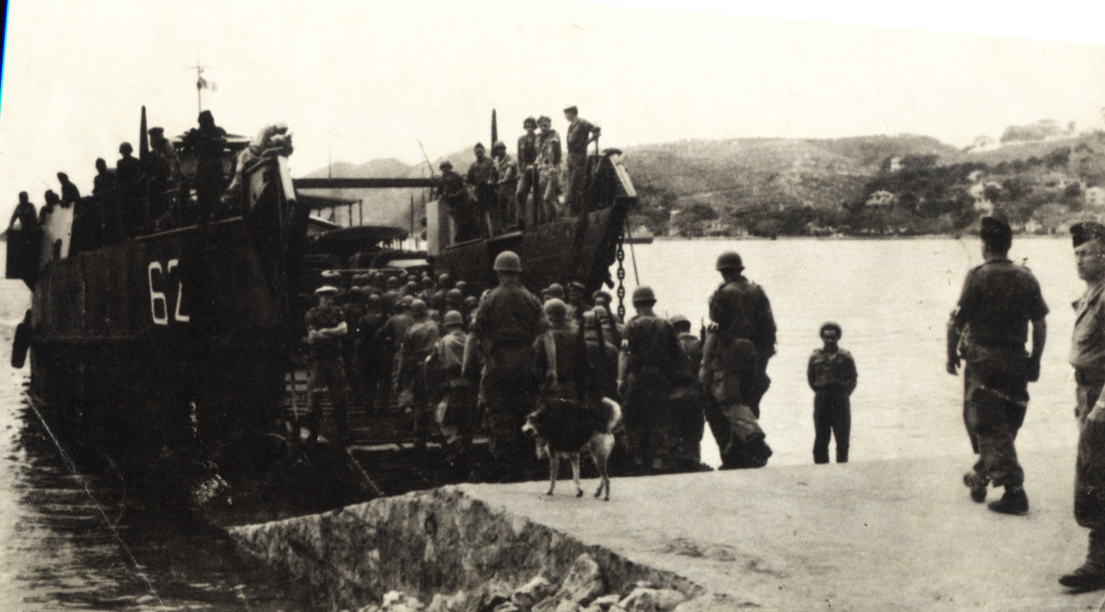
Những tên Pháp cuối cùng rút khỏi Hải Phòng (5/1955)

Slide 6
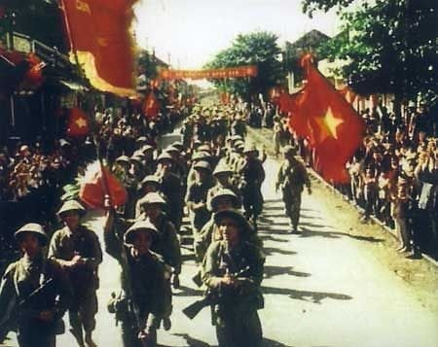
Trùng trùng quân đi như sóng,
Lớp lớp đoàn quân tiến về.
Đồng bào Hà Nội đón bộ đội vào tiếp quản Thủ đô

Slide 7
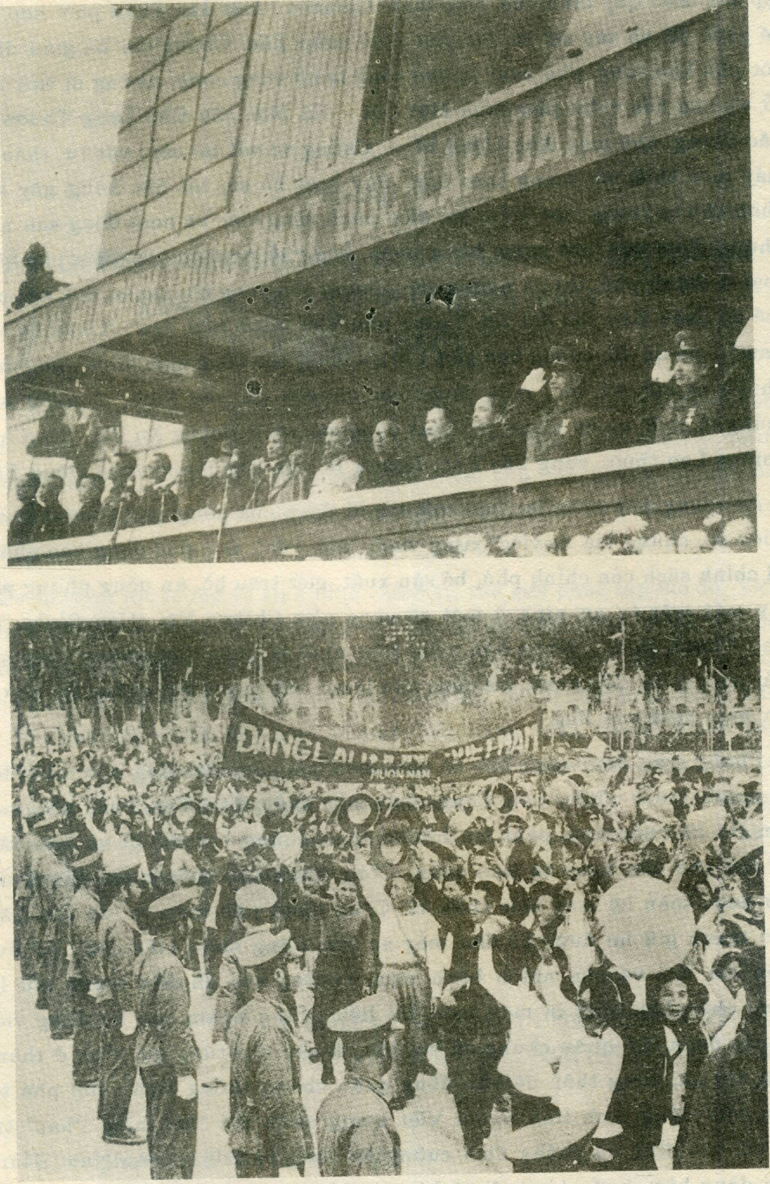
Nhân dân Hà Nội chào mừng Trung ương Đảng, Chính phủ
và Chủ tịch Hồ Chí Minh về tiếp quản Thủ đô

Slide 8
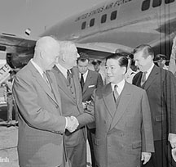
Mĩ dựng Ngô Đình Diệm lập chính quyền tay sai ở miền Nam

Slide 9
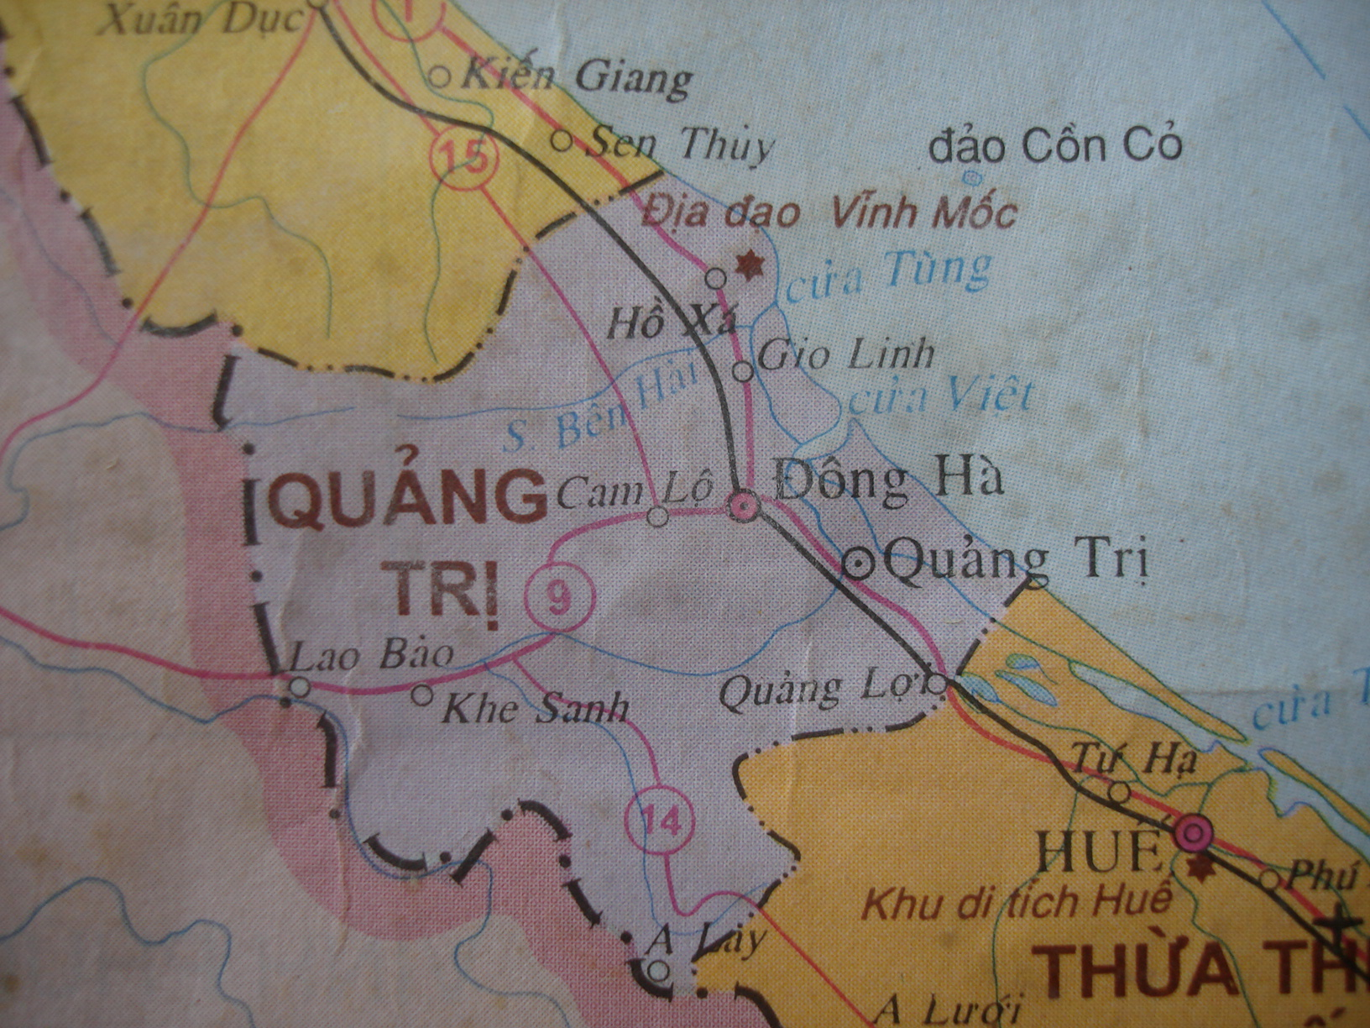
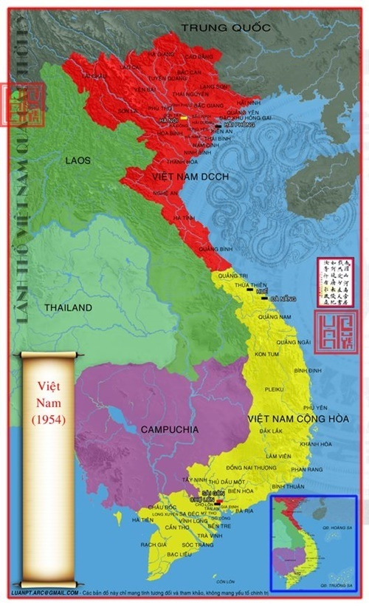

Slide 10
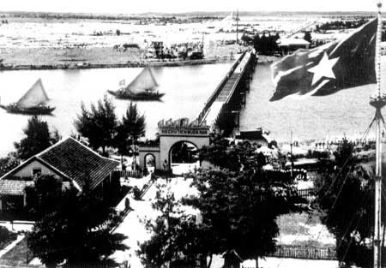
Cầu Hiền Lương

Slide 11
BÀI 28: XÂY DỰNG CHỦ NGHĨA XÃ HỘI Ở MIỀN BẮC, ĐẤU TRANH CHỐNG ĐẾ QUỐC MĨ VÀ CHÍNH QUYỀN SÀI GÒN Ở MIỀN NAM (1954-1965)
III. MIỀN NAM ĐẤU TRANH CHỐNG CHẾ ĐỘ MĨ DIỆM GIỮ GÌN VÀ PHÁT TRIỂN LỰC LƯỢNG CÁCH MẠNG, TIẾN TỚI “ĐỒNG KHỞI” (1954- 1960)
Đấu tranh chống chế độ Mĩ - Diệm, giữ gìn và phát triển lực lượng cách mạng 1954 -1959.
? Đứng trước hành động bạo ngược của Mĩ – Diệm thái độ nhân dân miền Nam như thế nào ?
? Vì sao đến năm 1958-1959, ta lại chuyển từ hình thức đấu tranh chính trị, hòa bình sang đ/tr vũ trang, chính trị ?

Slide 12
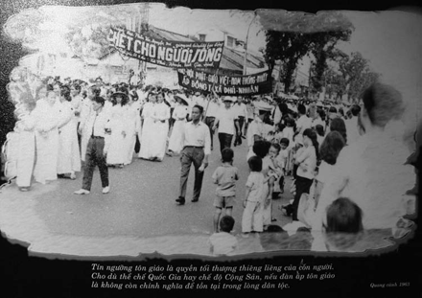
Phong trào đấu tranh đòi hoà bình

Slide 13
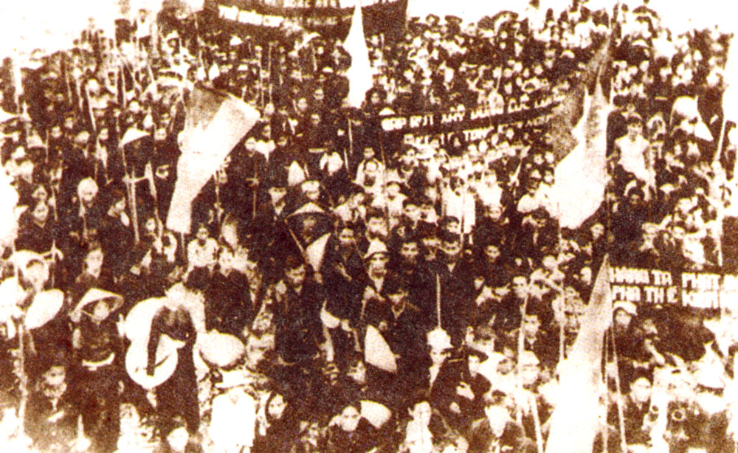
Nhân dân miền Nam nổi dậy chống kìm kẹp

Slide 14
BÀI 28: XÂY DỰNG CHỦ NGHĨA XÃ HỘI Ở MIỀN BẮC, ĐẤU TRANH CHỐNG ĐẾ QUỐC MĨ VÀ CHÍNH QUYỀN SÀI GÒN Ở MIỀN NAM (1954-1965)
III. MIỀN NAM ĐẤU TRANH CHỐNG CHẾ ĐỘ MĨ DIỆM GIỮ GÌN VÀ PHÁT TRIỂN LỰC LƯỢNG CÁCH MẠNG, TIẾN TỚI “ĐỒNG KHỞI” (1954- 1960)
2. Phong trào “Đồng khởi'’ (1959-1960).
Thảo luân nhóm. (Thời gian 5p)
N1: Vì sao phong trào “Đồng khởi” bùng nổ? Chủ trương của Đảng như thế nào?
N2: Trình bày diễn biến phong trào Đồng khởi?
N3: Kết quả của phong trào “Đồng khởi”?
N4: Phong trào “Đồng khởi” có ý nghĩa gì?

Slide 15
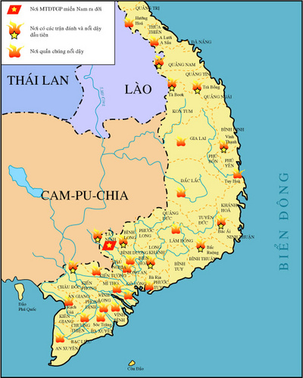
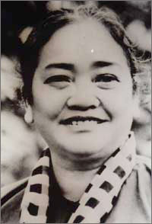


Trà Bồng – Quảng Ngãi (8-1959)
Vĩnh Thạnh–Bình Định (2-1959)
Bác Ái – Ninh Thuận (2-1959)
Đồng Khởi – Bến Tre ( 17/1/1960)
Nữ tướng Nguyễn Thị Định, khởi xướng phong trào “ Đồng Khởi”

Slide 16
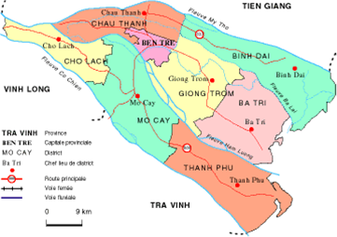
●
Lược đồ “Đồng khởi” ở Bến Tre

Slide 17
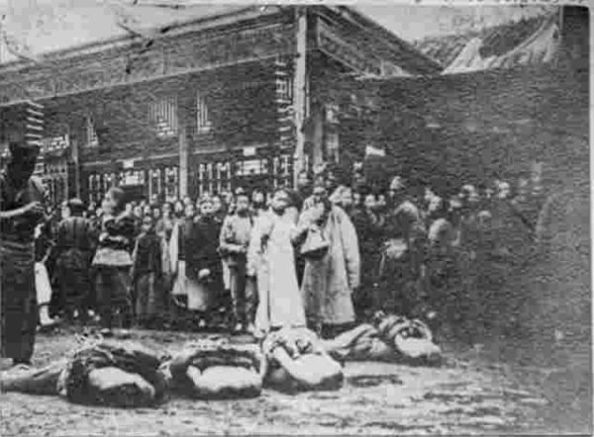
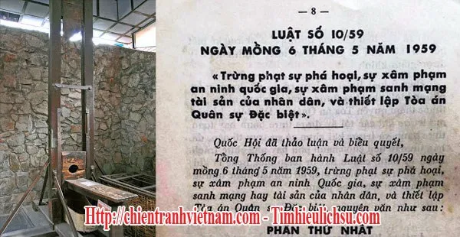
Với chủ trương “thà giết nhâm còn hơn bỏ sót” Chính quyền Diệm Nhu lê máy chém đi khắp mọi nơi chém chết hơn 2000 người.

Slide 18
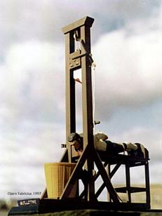
Máy chém mà chính quyền Ngô Đình Diệm
sử dụng để đàn áp Cách mạng miền Nam
Với “Luật 10/59” Mĩ - Diệm đưa ra khẩu hiệu “Tiêu diệt tận gốc CNCS”, “Thà giết nhầm còn hơn bỏ sót”... Chúng lê máy chém khắp MN, chúng đã gây ra những vụ thảm sát đẫm máu ở chợ Được, Vĩnh Trinh, Đại Lộc (Quảng Nam), chúng chôn sống 21 người tại chợ Được, dìm chết 42 người ở đập Vĩnh Trinh.

Slide 19
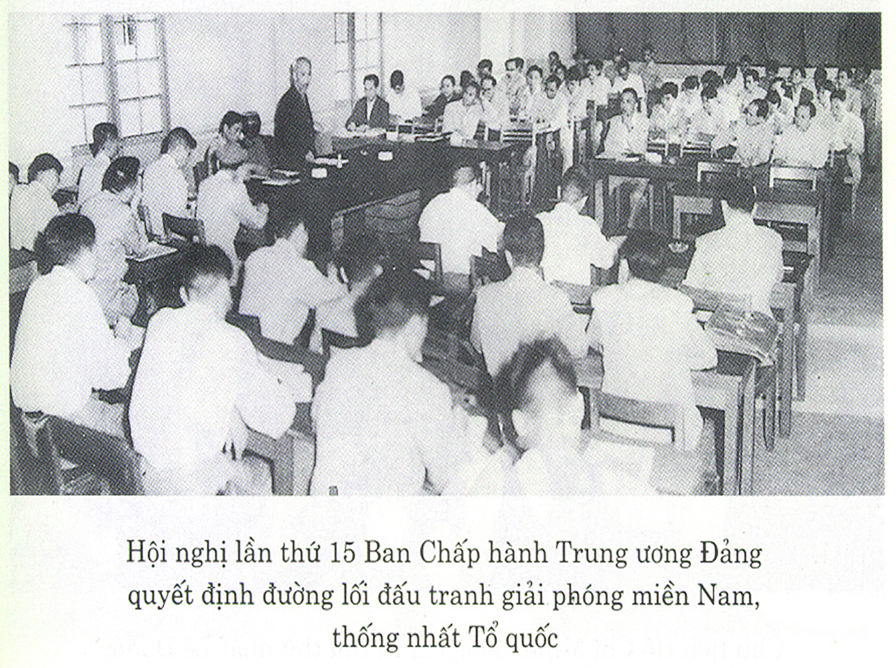

Slide 20
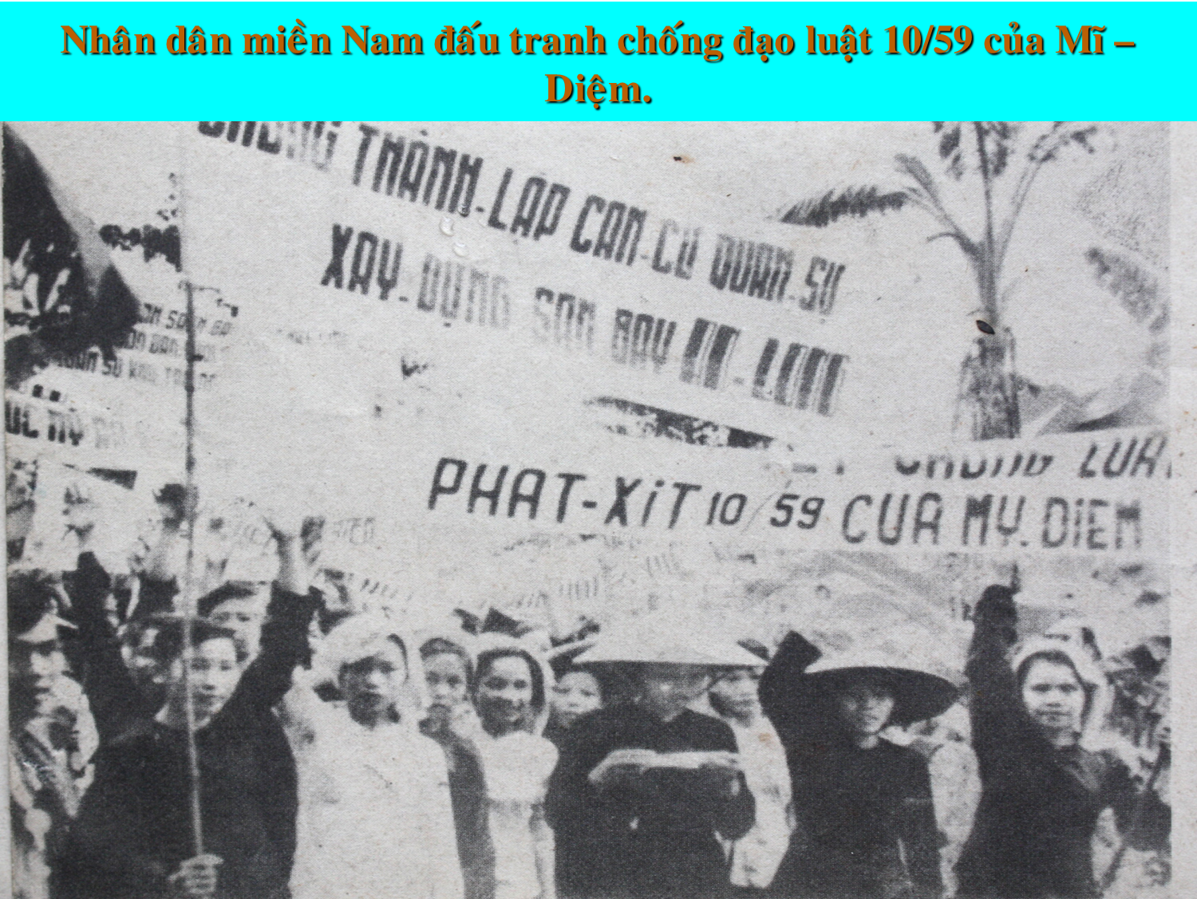

Slide 21
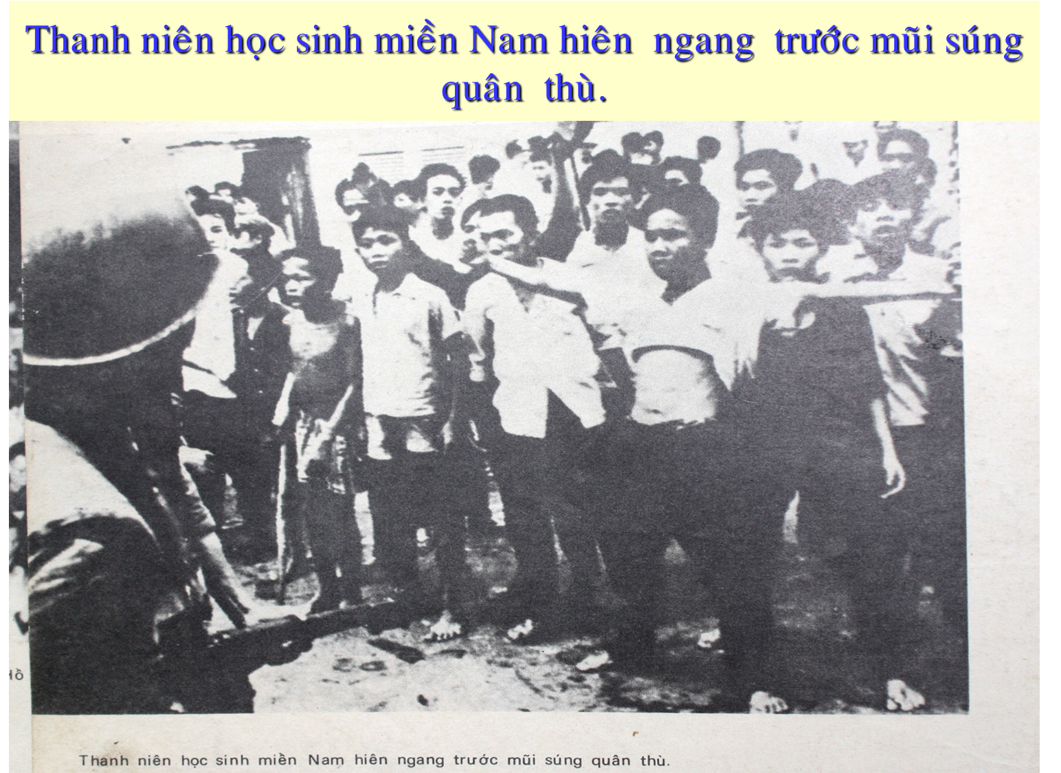

Slide 22
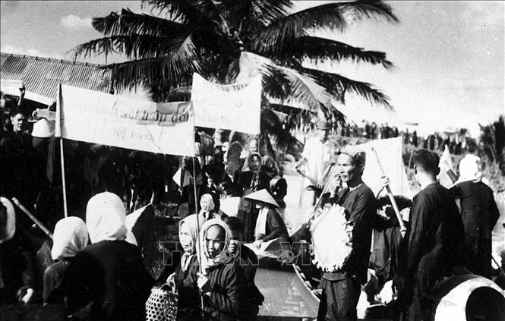
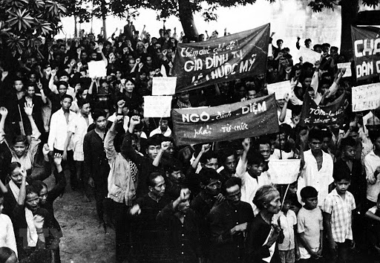
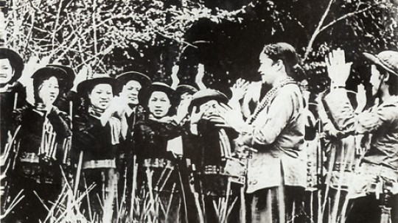
Phong trào “Đồng khởi” lan khắp miền Nam.

Slide 23
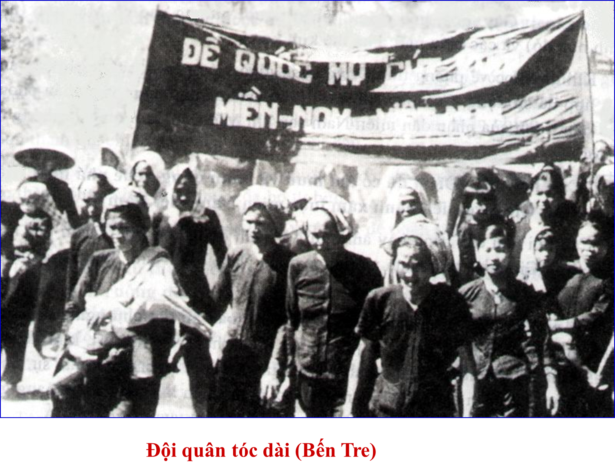

Slide 24

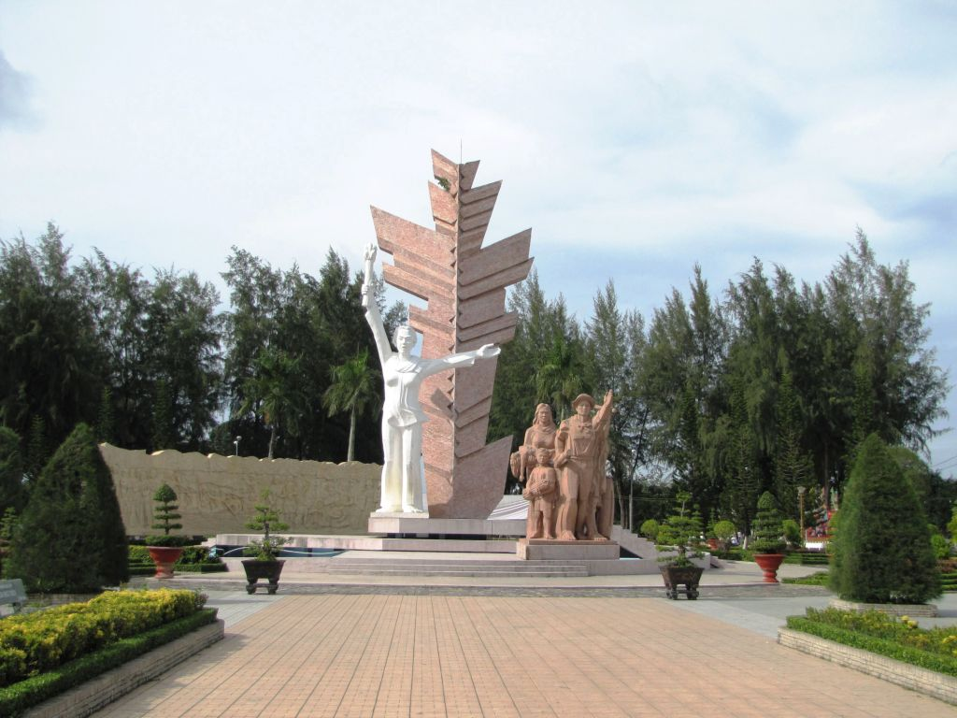

Đài tưởng niệm phong trào Đồng Khởi ngày nay.
Nữ tướng Nguyễn Thị Định, khởi xướng phong trào “ Đồng Khởi”.
24

Slide 25
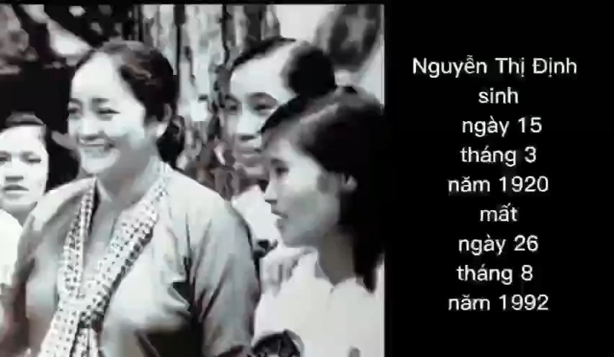

Slide 26
BÀI 28: XÂY DỰNG CHỦ NGHĨA XÃ HỘI Ở MIỀN BẮC, ĐẤU TRANH CHỐNG ĐẾ QUỐC MĨ VÀ CHÍNH QUYỀN SÀI GÒN Ở MIỀN NAM (1954-1965)
III. MIỀN NAM ĐẤU TRANH CHỐNG CHẾ ĐỘ MĨ DIỆM GIỮ GÌN VÀ PHÁT TRIỂN LỰC LƯỢNG CÁCH MẠNG, TIẾN TỚI “ĐỒNG KHỞI” (1954- 1960)
2. Phong trào “Đồng khởi'’ (1959-1960).
Câu hỏi tư duy: Cho biết vì sao nói phong trào Đồng khởi (1959 - 1960) thắng lợi đã đánh dấu bước phát triển nhảy vọt của cách mạng miền Nam?

Slide 27


Slide 28
Luyện tập
Câu 1. Ý nghĩa quan trọng nhất của phong trào Đồng Khởi là gì?
A. Giáng một đòn mạnh mẽ vào chính sách thực dân kiểu mới của Mĩ ở miền Nam.
B. Làm lung lay tận gốc chính quyền tay sai Ngô Đình Diệm.
C. Chứng tỏ lực lượng cách mạng của ta đã phát triển mạnh.
D. Đánh dấu bước phát triển nhảy vọt của cách mạng miền Nam chuyển từ thế giữ gìn lực lượng sang thế tiến công.

Slide 29

LUYỆN TẬP
Câu 2. Phong trào Đồng khởi diễn ra trong thời gian nào?
A. 1954 – 1959.
X
B. 1959 – 1960.
C. 1961 – 1965.
D. Tất cả đều sai.
Câu 3. Phong trào Đồng khởi diễn ra mạnh mẽ nhất ở đâu?
X
A. Bến Tre.
B. Quảng Ngãi.
C. Ninh Thuận.
D. Tây Ninh.
Câu 4. Mặt trận Dân tộc giải phóng miền Nam Việt Nam ra đời vào thời gian nào?
B. 30 – 4 – 1975.
A. 7 – 5 – 1954.
C. 20 – 12 – 1960.
3 – 2 – 1930.
X

Slide 30

Vận dụng
- Bằng những sự kiện lịch sử tiêu biểu, chứng minh phong trào “Đồng khởi” (1959-1960) đã chuyển cách mạng miền Nam từ thế giữ gìn lực lượng sang thế tấn công?
Hướng dẫn về nhà: Các em về nhà học bài cũ
Chuẩn bị bài học sau theo nội dung sau:
+ Mĩ thực hiện âm mưu và thủ đoạn gì trong chiến lược “Chiến tranh đặc biệt”?
+ Những thắng lợi của nhân dân miền Nam trong chiến lược” Chiến tranh đặc biệt”.
+ Hậu phương miền Bắc đã chi diện cho miền Nam như thế nào?
+ Sưu tầm những hình ảnh liên quan đến tiết học sau.

